Slide 1
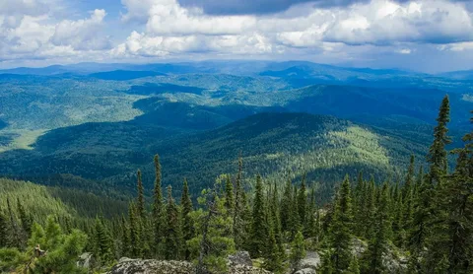
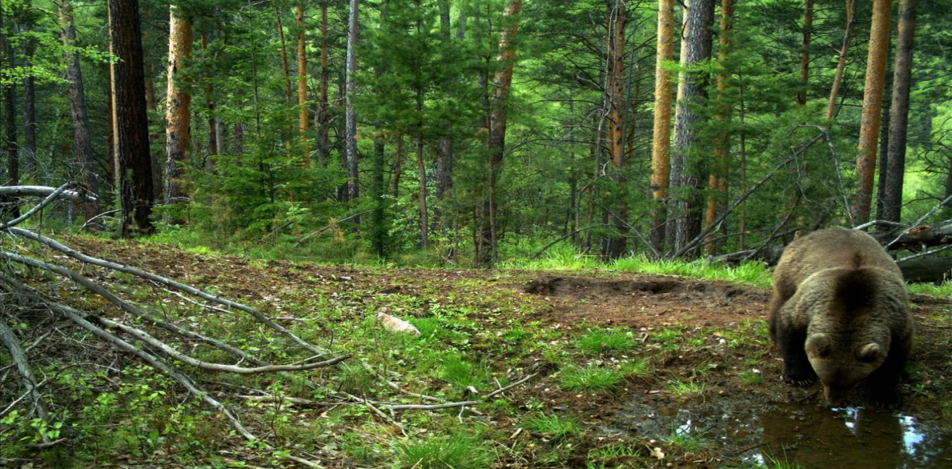
Тайга
Выполнили:
Яготин Владислав,
Булгарин Артём, ученики 6 класса

Slide 2



Цели и задачи
ЦЕЛЬ: узнать, что такое тайга
ЗАДАЧИ: Познакомиться с климатом тайги
Узнать, какие растения там
растут
Какие там обитают животные

Slide 3
ЧТО ТАКОЕ ТАЙГА
Тайга располагается в северной субарктической влажной географической зоне. Хвойные деревья составляют основу растительной жизни. Для этой зоны также характерны болота, которые покрывают материковую часть Канады и северную Сибирь.
Тайга — самая большая по площади ландшафтная зона России. Её ширина в Европейской части достигает 800 километров, а в Западной и Восточной Сибири — 2150 километров. Таёжные зоны России стали формироваться ещё до наступления ледников.
В Европе таёжные леса занимают практически весь Скандинавский полуостров и Финляндию. В России южная граница тайги начинается примерно на широте Санкт-Петербурга, тянется к верховьям Волги, севернее Москвы к Уралу, далее до Новосибирска, а затем до Хабаровска и Находки на Дальнем Востоке, где их сменяют смешанные леса. Вся Западная и Восточная Сибирь, большая часть Дальнего востока, горные массивы Урала, Алтая, Саян, Прибайкалья, Сихотэ-Алиня, Большого Хингана покрыты таёжными лесами.
Тайга делится (в направлении от юга на север) на три подзоны по характеру растительности: южную, среднюю и северную. В северной тайге доминируют низкорослые и разряженные ели и сосны, в средней тайге растут в основном ельники-черничники. Растительность южной тайги значительно более разнообразна.

Slide 4
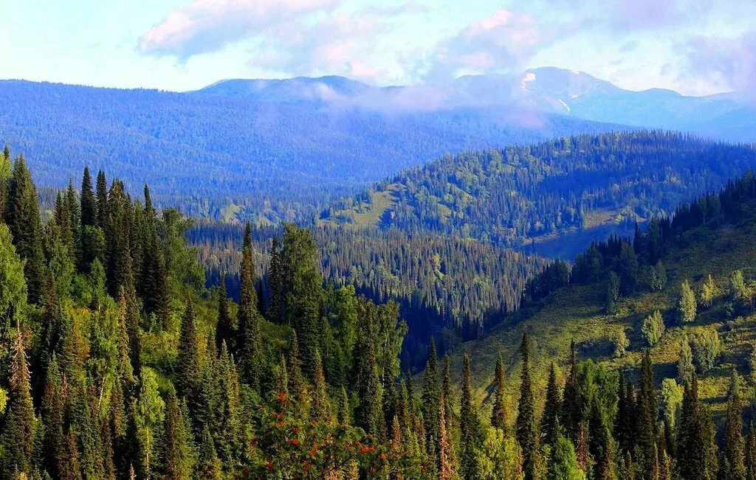
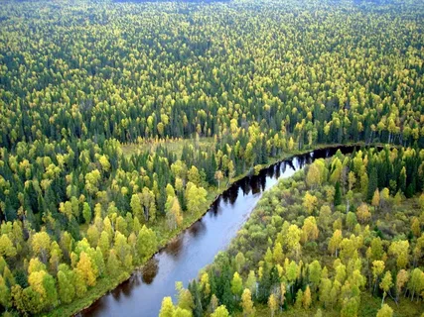
КЛИМАТ ТАЙГИ
Климат тайги формируется за счет холодного арктического воздуха. Отрицательные температуры держатся на протяжении шести-семи месяцев. Лето - дождливый, жаркий и непродолжительный сезон года в тайге.

Slide 5
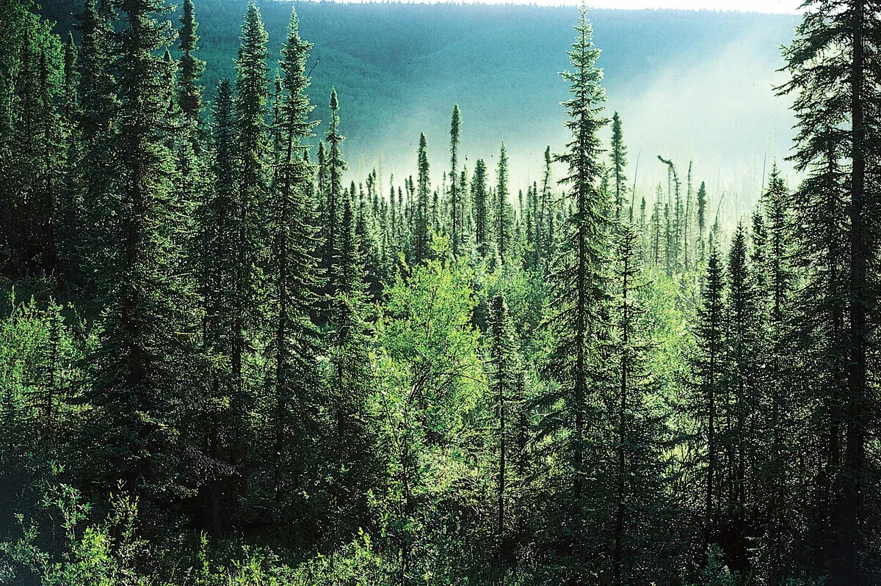
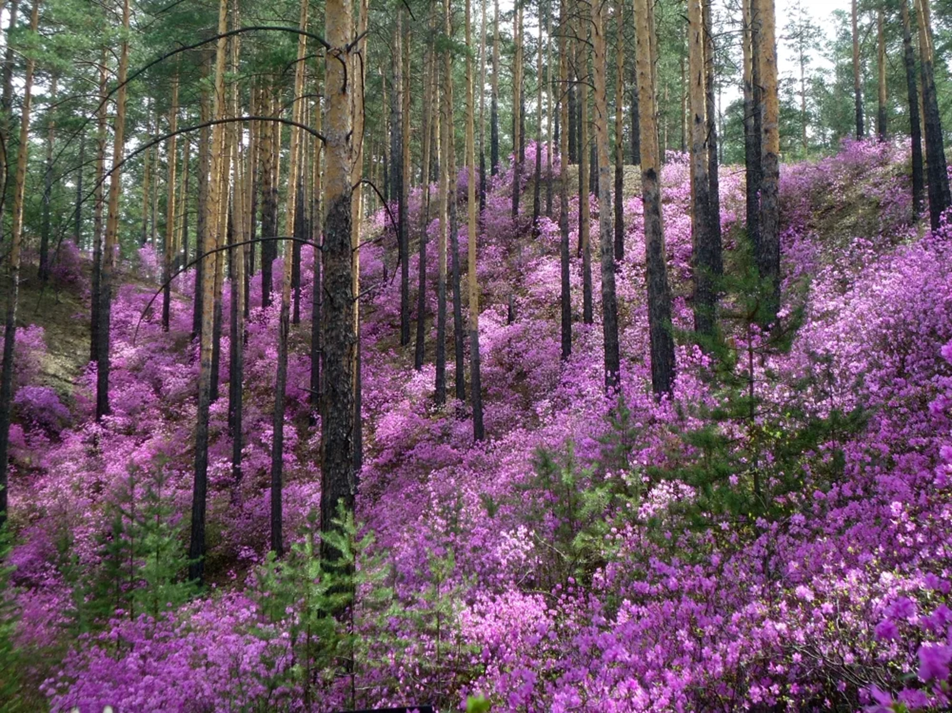
РАСТЕНИЯ

Slide 6
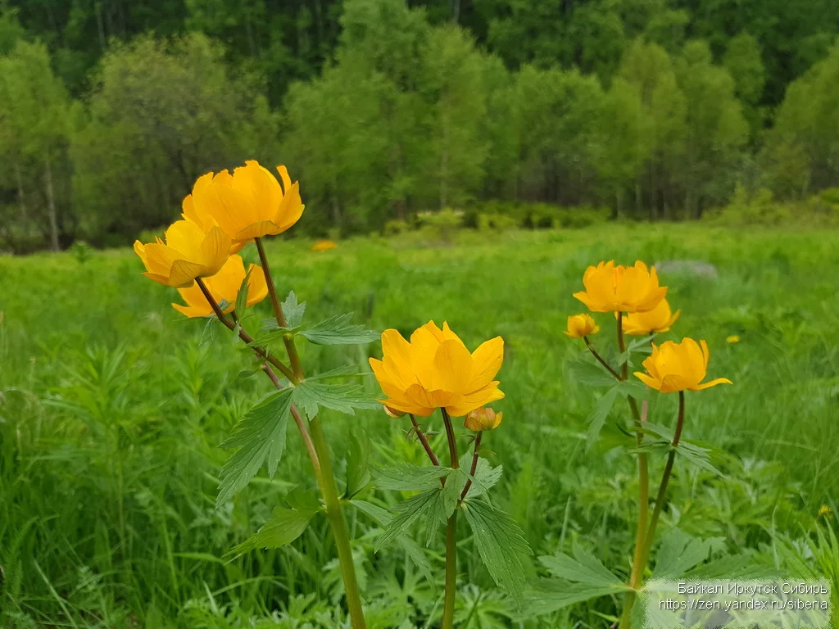

Slide 7
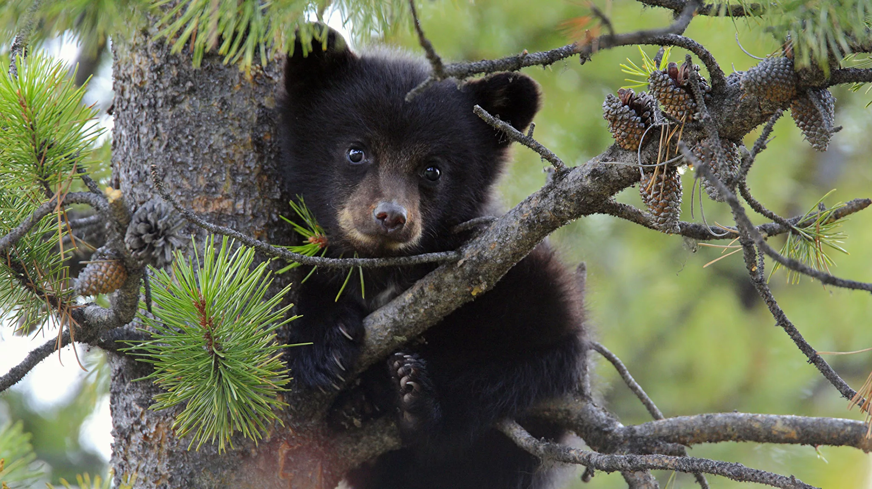
ЖИВОТНЫЕ В ТАЙГЕ

Slide 8
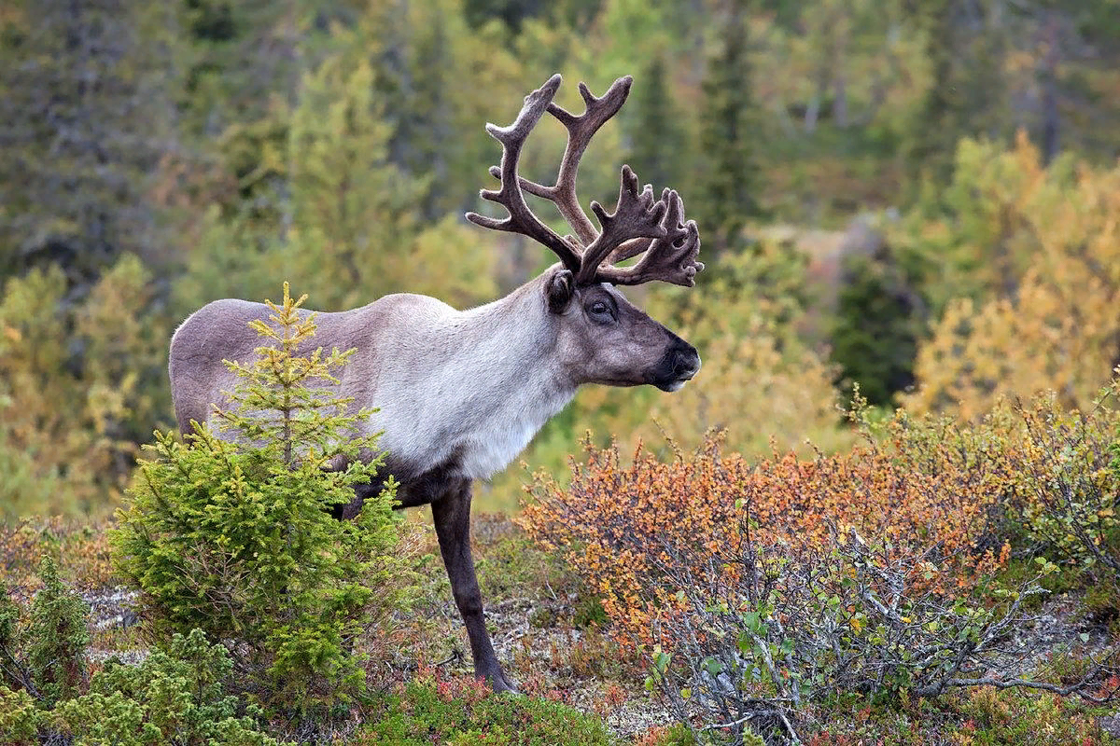
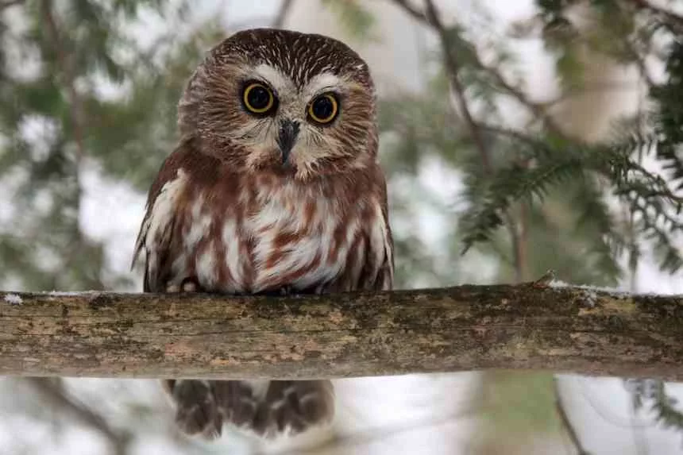
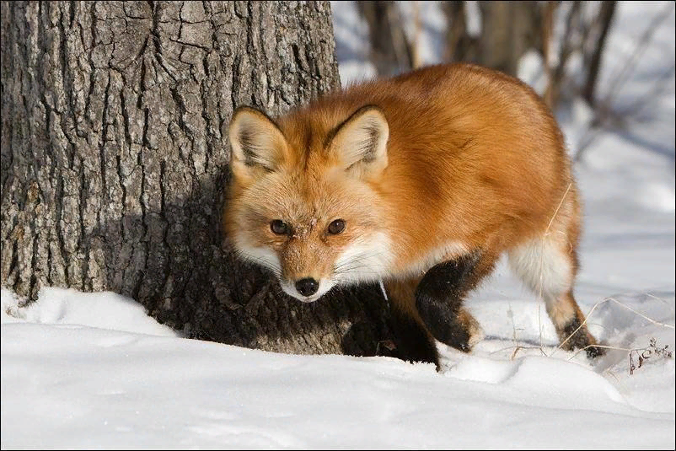
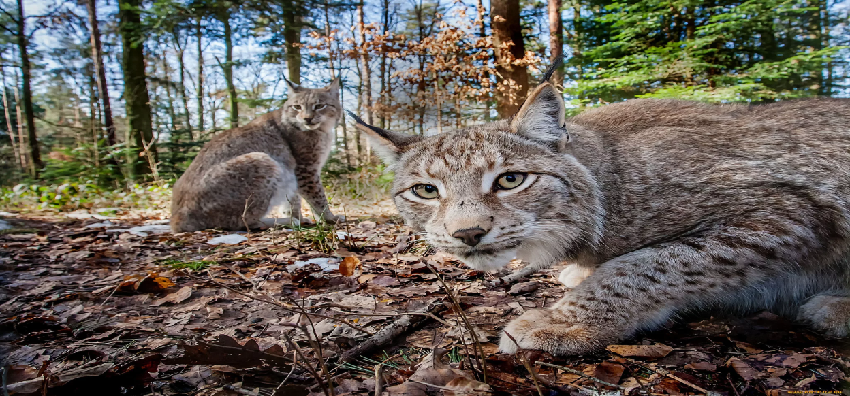
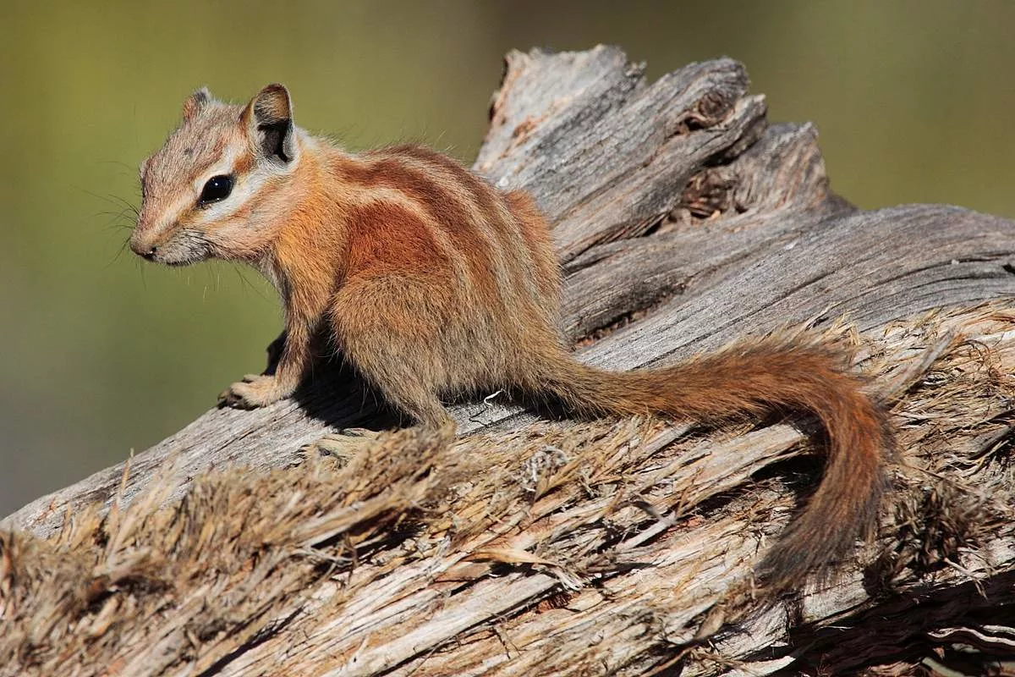
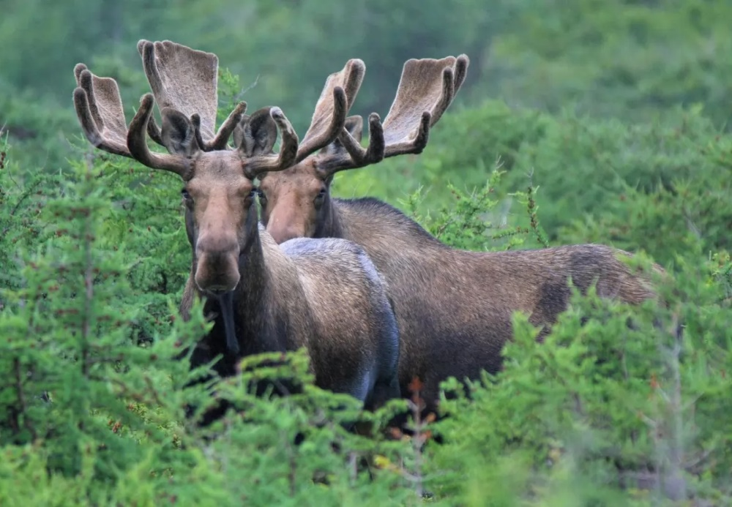

Slide 9
ГЕОАФИЧЕСКОЕ ПОЛОЖЕНИЕ ТАЙГИ
Тайга простирается от запада Восточно-Европейской равнины вплоть до побережья Охотского и Японского морей. На западе она граничит с зоной широколиственных и смешанных лесов, а на юге Западной Сибири — с лесостепями.

Slide 10
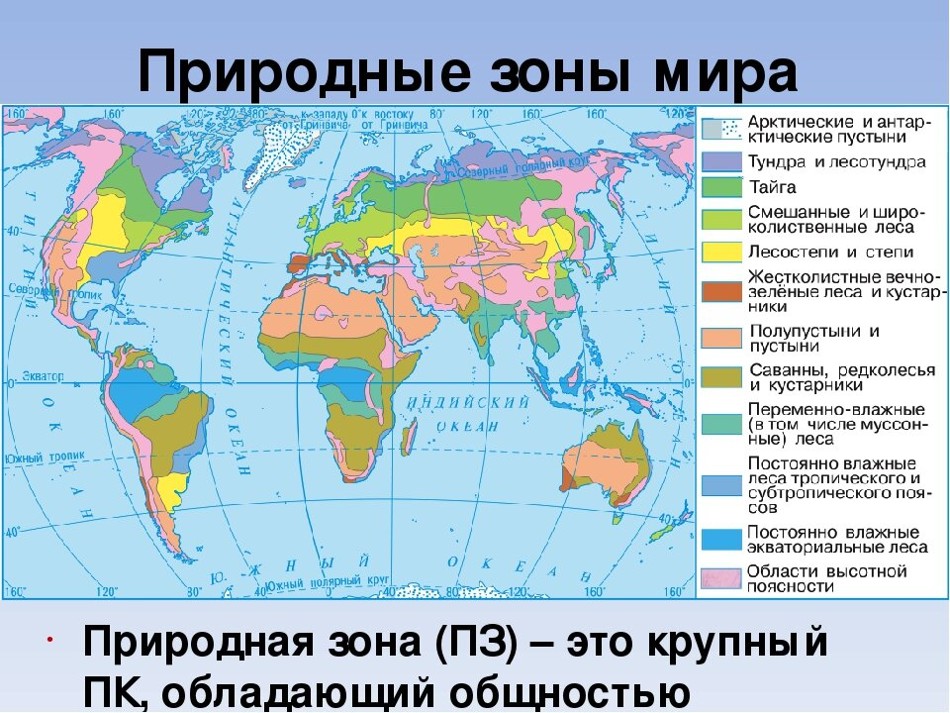

Slide 11
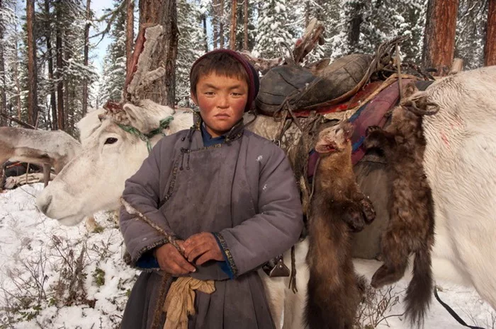
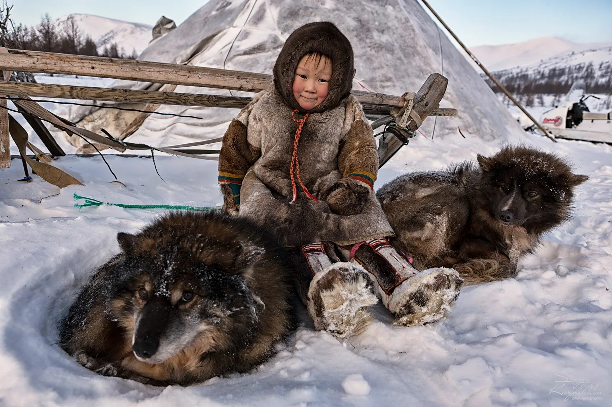
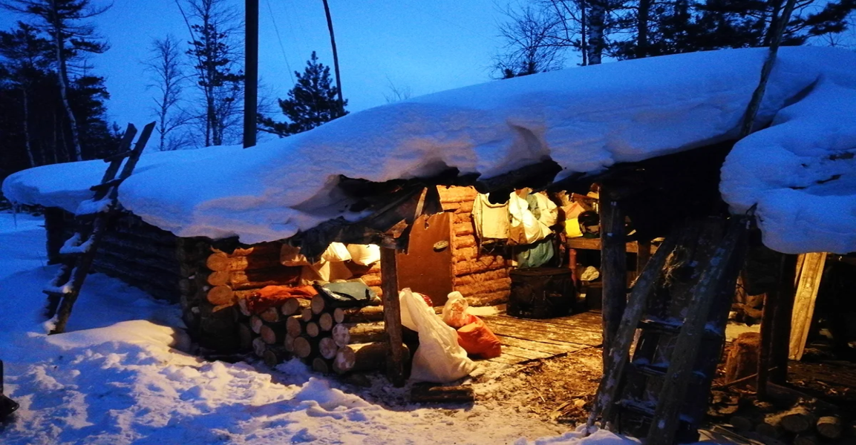
Дом ,милый дом

Slide 12
Население тайги
В таёжной зоне современной России до прихода славянских племен проживали, в основном, угрофинские племена (в западной части) и народы алтайской группы (в центральной части и на восточных территориях). Среди угрофинских племен тайги следует упомянуть хантов и манси, которые занимались, в основном, охотой и оленеводством. На востоке жили и продолжают жить эвенки (раньше назывались тунгусами), а также якуты. На территории Карельского полуострова в таёжной зоне живут саамы, которых также можно встретить на территории Финляндии.

Slide 13
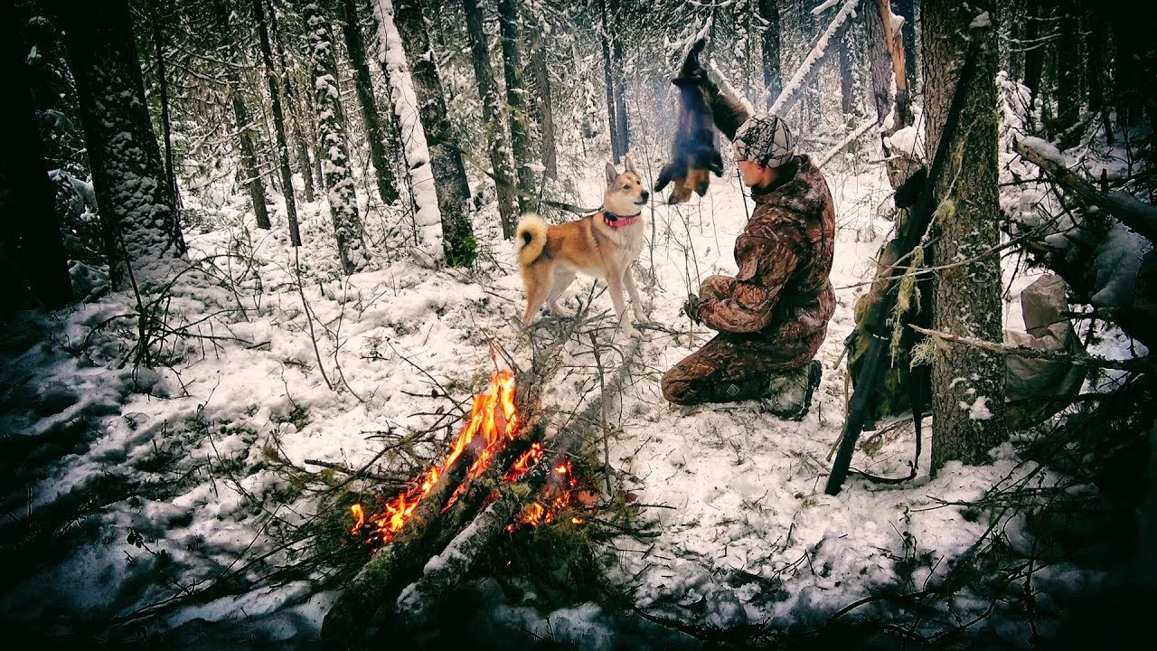

Slide 14
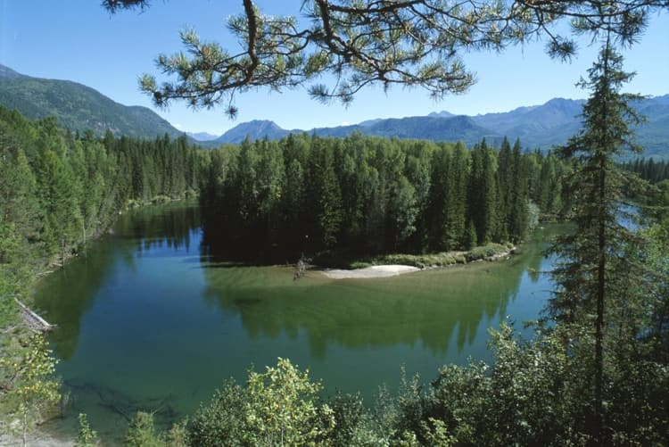
Баргузинский заповедник
Основан в 1916 году. В настоящий момент это самый старый заповедник России. Размер территории 3,7 тыс. кв. км, находится в Забайкалье. Целью создания было охрана и обеспечение условий для воспроизведения популяции соболя. Кроме того, под охраной находятся:
Восемь видов растений.
Один вид рыб (сибирский осетр).
15 видов птиц.

Slide 15
